Slide 1
실시간 안전 장비 착용 여부 시스템
1. 프로젝트 개요 및 배경
❶ 현실적인 문제점
❷ 해결하기 위한 솔루션
- 기존 현장의 안전관리는 CCTV 모니터링과 관리자의 수동 점검에 전적으로 의존함
- ESP32 메인 MCU와 다중 센서(자이로·압력)를 융합한 웨어러블 디바이스 설계
- 작업자의 안전모/조끼 미착용이나 사각지대에서의 낙상 사고 발생 시, 실시간 인지가 불가능하여 초기 대응(골든타임)을 놓치는 한계가 존재함
- 장비를 착용하는 즉시 상태를 판정하고, 이상 징후 발생 시 BLE 통신을 통해 관리자 앱으로 즉각 경고를 전송하여 현장 안전 인프라를 디지털화함
최종 개발 목표
[현장 자동화] 인력 중심 점검을 탈피한 상시 자동 안전 감지
[기구 최적화] 현장 충격을 견디는 소형화 및 내구성 확보
[통신 확장성] 대규모 디바이스 밀집 환경에서의 데이터 송수신 안정화

Slide 2
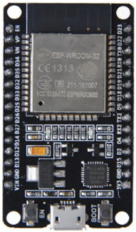


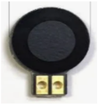

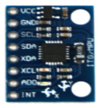
실시간 안전 장비 착용 여부 시스템
2. 전체적인 시스템 흐름
ESP32 송신
ESP32 수신
스마트폰 앱
1. RSSI 거리 측정
2. 엣지 센싱 알림
3. 스마트 앱 관리
- 송신기와 수신기 사이의 무선 신호 세기(RSSI)를 실시간으로 측정하여 작업자의 위치 이탈 여부 판단
- 수신기에 장착된 압력 센서 및 기울기 센서를 활용해 작업자의 보호구 착용 상태와 낙상 사고 실시간 감지
- 임베디드 디바이스가 패킹하여 송신한 최종 센서 데이터를 스마트폰 관제 앱이 무선 수신
- 현장 내 비상 상황 및 예외 상태 감지 즉시 디바이스 자체 부저(Buzzer) 경고음 출력
- 현장 관리자 웹/앱 모니터링 화면에 작업자의 안전 상태 정보를 실시간 데이터로 표출
- 강한 신호 수신 기준: -30 dBm (근거리)
- 약한 신호 수신 기준: -60 dBm (원거리)
※ esp32의 고유의 MAC를 이용

Slide 3
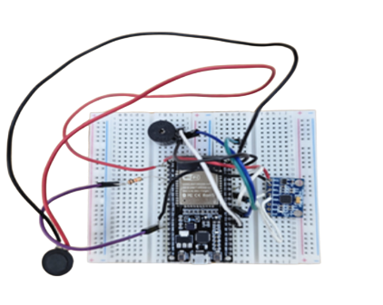
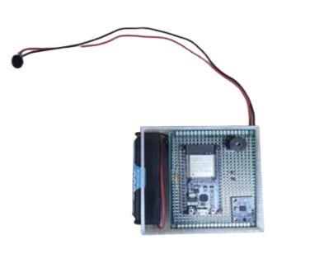
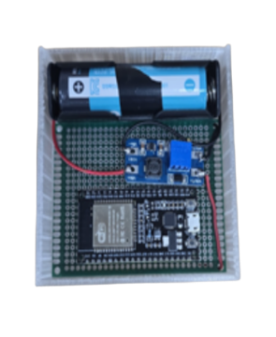
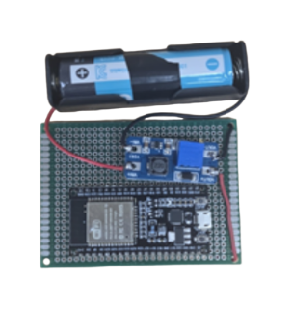
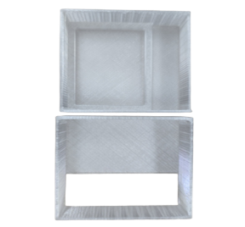
실시간 안전 장비 착용 여부 시스템
3. 세부 구현 과정 (하드웨어 설계 및 제작)
초기 회로 설계
만능기판(PCB) 회로 납땜
3D 케이스 제작 및 완제품
Step 1. 초기 회로 테스트
Step 2. 하드웨어 소형화
Step 3. 외관 케이스 완성
- CADian 3D 모델링 도구를 활용하여 안전모 맞춤형 독자 케이스 외형 설계
- 센서 인터페이스 검증 및 기능 구현 가능성 분석
- 실제 작업 환경에서의 착용성을 확보하기 위한 하드웨어 최적화
- 실외 현장의 충격, 급격한 온도 변화, 내습성을 극복하기 위해 내구성이 강한 PETG 필라멘트 재질 최종 선정 및 3D 프린팅 출력
- 브레드보드 기반의 초기 센서 데이터 수집 및 BLE 무선 통신 기초 기능 테스트 완료
- 만능기판(PCB)을 기반으로 송신기 및 수신기 실물 회로 직접 납땜 및 빌드 완료

Slide 4
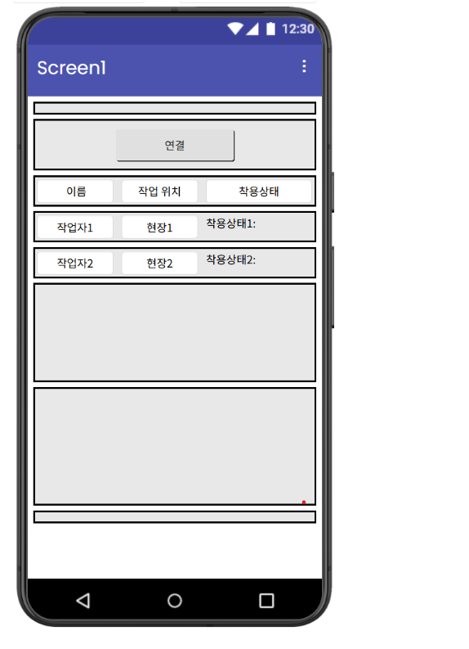
실시간 안전 장비 착용 여부 시스템
4. 세부 구현 과정 (어플리케이션 제작)
Step 1. BLE 무선 신호 수신 및 데이터 파싱
Step 2. 다중 작업자 실시간 데이터 매칭
- 작업자 안전모의 ESP32 장비가 보내는 블루투스 신호를 앱에서 실시간으로 수신함
- 받아온 데이터를 화면의 작업자1, 작업자2 칸에 끊김 없이 바로 매칭해 줌
- 들어오는 신호 데이터 묶음을 이름, 위치, 착용 상태 값으로 각각 쪼개서 처리함
- 여러 명의 현장 작업자 상태를 관리자가 한 화면에서 한눈에 모니터링할 수 있도록 구현함
Step 3. 표 형태의 화면 구성과 확장성 고려
- 관리자가 급한 상황에서도 헷갈리지 않게 이름, 위치, 착용상태를 깔끔한 표 형태로 배치하여 가독성을 높임
- 하단에 여유 공간을 두어, 나중에 현장 인원이 더 늘어나더라도 화면 구조를 그대로 유지할 수 있게 설계함

Slide 5











실시간 안전 장비 착용 여부 시스템
5. 개발 과정 중 기술적 과제 및 극복 과정
원인(Cause)
결과(Effect)
1. 신호 수신 주기를 최적화하고, 10회 연속 측정 후 평균값을 산출하는 소프트웨어 필터링 알고리즘 적용
1. BLE RSSI 무선 신호 값의 환경적 노이즈 및 이에 따른 데이터 불안정 현상 발생
2. 리튬 배터리 구동 시 일시적으로 발생하는 전압 강하로 인해 센서 오작동 유발
2. 하드웨어 전원 공급의 전압을 고정하기 위해 회로 내 승압기(Step-up Converter) 추가 설계 적용
3. 하우징 조립 과정 중 내부의 미세한 간섭으로 인해 부저(Buzzer) 쇼트 및 오작동 발생
3. PCB 기판에 절연테이프 마감 처리를 진행하여 미세 접촉으로 인한 전기적 간섭 원천 차단

Slide 6



미리코퍼레이션
6. 현장 최적화 기능 설계 및 도입 효과
현장 내구성 극복
대규모 확장성 확보
직관적 관리 시스템
- 가혹한 실외 공사 현장의 환경적 요소를 고려함
- 수많은 디바이스가 밀집되는 대규모 현장 환경을 고려함
- 수많은 작업자의 장비가 현장에서 서로 섞이는 혼용 우려 문제를 사전 인지함
- 외부 충격과 습기를 완벽히 견디도록 내구성이 높은 PETG 재질 하우징 설계 완료
- 사설망 내 MAC 주소 중복을 방지하기 위한 2차 필터링 검증 로직 구조 설계
- 디바이스 외부에 고유 번호 스티커 매칭 시스템을 도입하여 직관적 관리 효율성 확보
도입 기대 효과
[안전사고 예방] 미착용 상태 실시간 경고 ➔ 작업자 안전 수칙 준수율 향상
[골든타임 확보] 현장 내 쓰러짐/낙상 감지 ➔ 관제 앱 즉시 알림 및 신속한 구조
[스마트 현장 전환] 경제적인 IoT 디바이스 기반 ➔ 대규모 현장 맞춤형 안전 시스템 도입

